Slide 1
Moduł 7 część 1
Projekt BePreSel –
Lepsze przygotowanie seniorów do życia w zdrowiu
Materiały przygotowane w ramach projektu BEPRESEL (KA204-2017-012). Kopiowanie tylko za zgodą koordynatora projektu.

Slide 2
Niniejsze materiały powstały w ramach międzynarodowego projektu BEPRESEL
(numer umowy KA204-2017-012)
Kopiowanie dozwolone za zgodą koordynatora projektu.
Partnerzy projektu:
SOSUAARHUS AARHUS SOCIAL AND HEALTH CARE COLLEGE (AARHUS – DANIA)
UNIWERSYTET JAGIELLOŃSKI COLLEGIUM MEDICUM (KRAKÓW – POLSKA)
UNIVERSITÀ DELLE LIBERETÀ DEL FVG (UDINE – WŁOCHY)
LJUDSKA UNIVERZA PTUJ (PTUJ – SŁOWENIA)
AOF SKANDERBORG AFTENSKOLE (SKANDERBORG – DANIA)

Slide 3
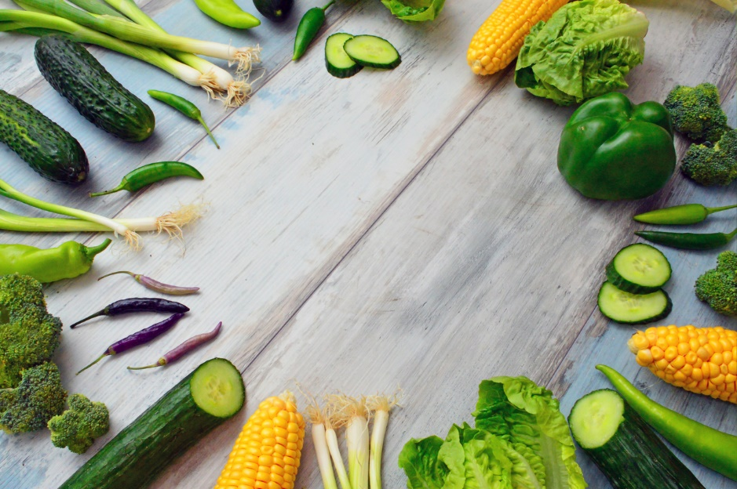
Odżywianie
WITAMY PONOWNIE
Materiały przygotowane w ramach projektu BEPRESEL (KA204-2017-012). Kopiowanie tylko za zgodą koordynatora projektu.

Slide 4
Zajęcia numer 6
Temat 1: Wprowadzenie do zasad prawidłowego żywienia osób starszych
Materiały przygotowane w ramach projektu BEPRESEL (KA204-2017-012). Kopiowanie tylko za zgodą koordynatora projektu.

Slide 5
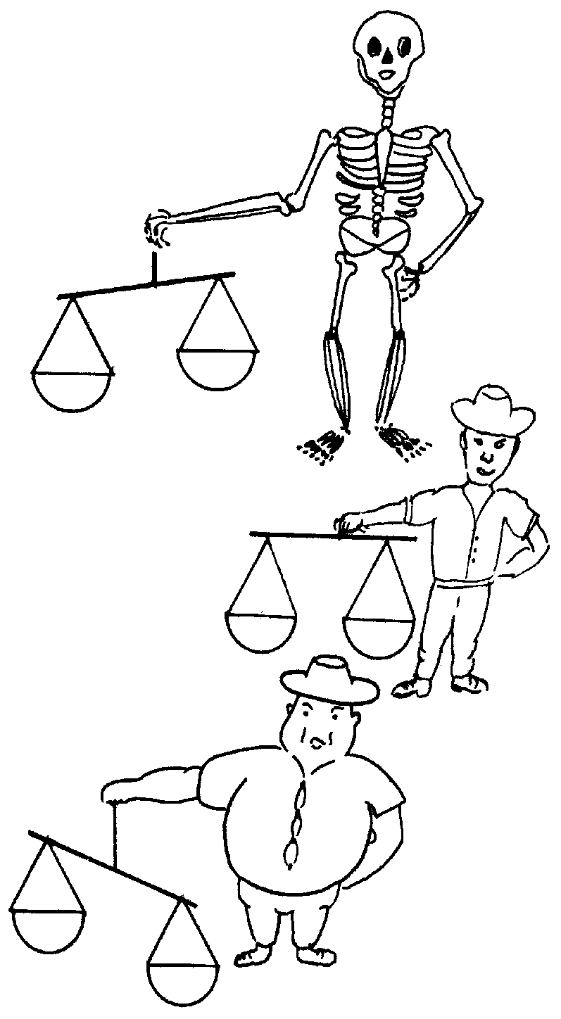
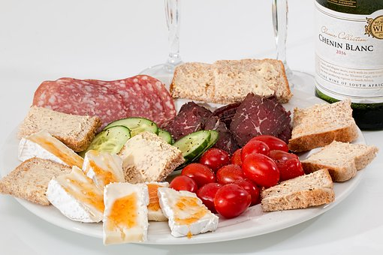
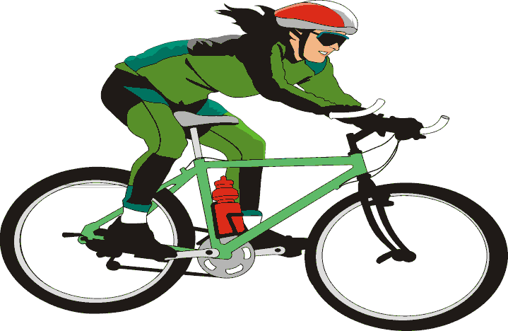
REGULACJA MASY CIAŁA – BILANS ENERGETYCZNY
UTRATA MASY CIAŁA
WYSIŁEK
TERMOREGULACJA
WZROST BMR tj. podstawowej przemiany materii
POKARM
NORMA
NADWAGA
OTYŁOŚĆ

Slide 6
BILANS ENERGETYCZNY – podstawowy wydatek energetyczny
WEDŁUG PODSTAWOWYCH WYTYCZNYCH, POTRZEBUJEMY CODZIENNIE 1.800 to 2.200 kcal
Podstawowe zapotrzebowanie kaloryczne - dorośli
Nasz mózg | 360-440 kcal | przeciętnie 20%
Nasze nerki | 180-220 kcal | przeciętnie 10%
Nasze serce | 144-176 kcal | przeciętnie
Nasza wątroba | 360-440 kcal | przeciętnie
Nasze mięśnie | 240-330 kcal | przeciętnie 15%
Nasza tkanka tłuszczowa | 108-175 kcal | przeciętnie 6-8%
Przewód pokarmowy | 126-286 kcal | przeciętnie 7-13%
Inne funkcje organizmu |  | przeciętnie 2-4%
Wydatek energetyczny uwzględniający pracę i aktywność ruchową
Według norm polskich osoba z prawidłową masą ciała
o małej aktywności ruchowej (PAL 1,6) potrzebuje:
Mężczyzna 65-75 lat ok. 1850- 2400 kcal na dobę
Kobieta 65-75 lat ok. 1600-2050 kcal na dobę

Slide 7
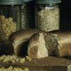
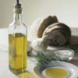
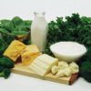
BILANS ENERGETYCZNY – składniki energetyczne żywności
Węglowodany 45-65% przyjmowanych kalorii
(Wybieraj źródła pokarmowe węglowodanów o niskim indeksie glikemicznym !!!)
Tłuszcze 20–35%
Białka 12-15%
(stosunek białka zwierzęcego do roślinnego 50/50)
Materiały przygotowane w ramach projektu BEPRESEL (KA204-2017-012). Kopiowanie tylko za zgodą koordynatora projektu.

Slide 8
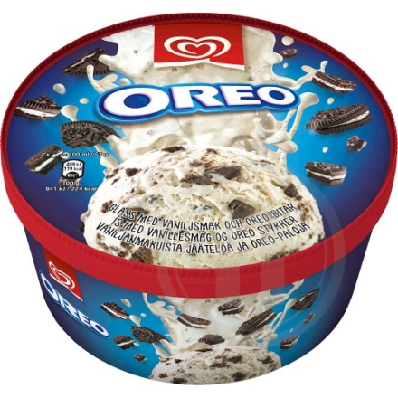
Naukowiec Brian Wansink kiedyś zaprosił
86 ekspertów
żywienia na obiad.
.
53 %
zjadło więcej lodów niż ci, którzy dostali je na małym talerzu i z małą łyżeczką
Materiały przygotowane w ramach projektu BEPRESEL (KA204-2017-012). Kopiowanie tylko za zgodą koordynatora projektu.

Slide 9
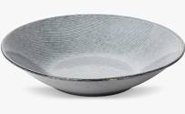
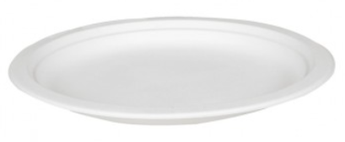
Śmieszne? Ale warte też refleksji
Ci którzy jedli lody na dużych, głębokich talerzach, zjedli ponad
30 procent więcej
lodów niż ci, którzy zjedli je z małych płaskich talerzy
Materiały przygotowane w ramach projektu BEPRESEL (KA204-2017-012). Kopiowanie tylko za zgodą koordynatora projektu.

Slide 10
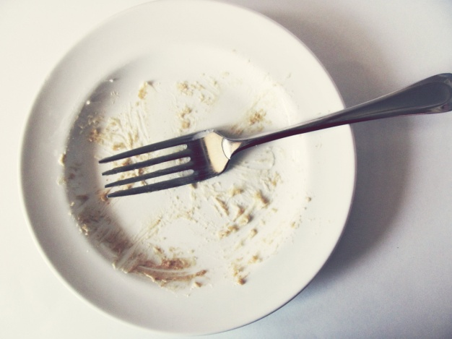
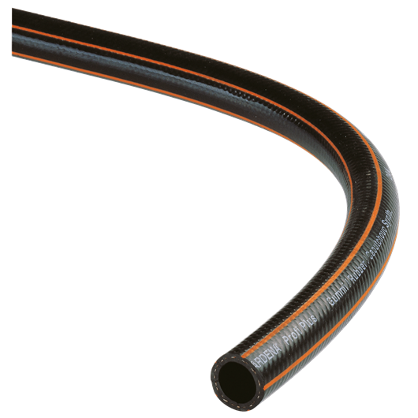
Jesteśmy wszyscy kulturalni i dobrze wychowani –
Więc staramy się zjeść wszystko, co podadzą nam na talerzu
73 procent
więcej zupy.
Materiały przygotowane w ramach projektu BEPRESEL (KA204-2017-012). Kopiowanie tylko za zgodą koordynatora projektu.

Slide 11
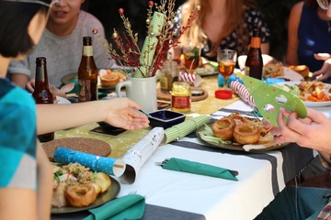
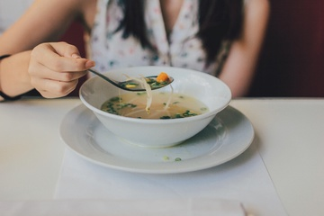
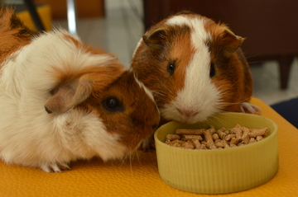
Jedzenie w samotności
Jedzenie razem z inną osobą
Jedzenie w gronie 7 osób
96 %
więcej
33% więcej
Materiały przygotowane w ramach projektu BEPRESEL (KA204-2017-012). Kopiowanie tylko za zgodą koordynatora projektu.

Slide 12
popatrzmy jak było kiedyś
Do czego dążą teraz młodzi ludzie?
– możliwość posiadania własnego kąta
pradziadkowie
dziadkowie
Jakie mogą być tego konsekwencje?

Slide 13
Podczas kursu szkoleniowego dla seniorów dotyczących zwyczajów i nawyków żywieniowych, okazało się że 7 na 11 uczestników straciło swoich współmałżonków.
Odpowiadając na pytania, jak często zapraszasz kogoś na obiad lub kolację bądź jesteś przez kogoś zaproszony - większość z nich odpowiedziała - zazwyczaj raz na tydzień, nawet na dwa tygodnie albo i rzadziej.
Siedmiu seniorów mieszkało w bardzo niewielkiej odległości od siebie, ale odpowiadali, że w większości jedzą posiłki samotnie.

Slide 14
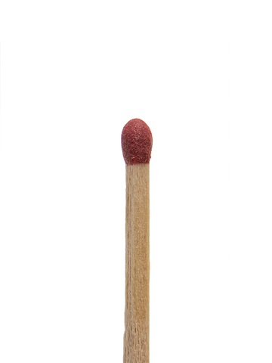
Niedożywienie
Jak często się zdarza? Badania pokazują, że często występuje u seniorów, którzy są hospitalizowani, mieszkają w domach opieki lub wymagają stałej pomocy w własnych domach. Stwierdzono także, że niski wskaźnik BMI świadczący o niedożywieniu wśród seniorów występuje częściej także u tych, którzy potrzebują jakiejś opieki osób drugich.
Jakie pytanie nasuwa się po przeczytaniu tych informacji?
Czy to szpitale głodzą ludzi, czy ludzie wymagający umieszczenia w domu opieki sami głodują?
Materiały przygotowane w ramach projektu BEPRESEL (KA204-2017-012). Kopiowanie tylko za zgodą koordynatora projektu.

Slide 15
Jedzenie tak wielu posiłków w samotności zwiększa ryzyko, że
Jemy coraz mniej i mniej, w końcu stanowczo za mało i tracimy wagę.
Jemy coraz bardziej monotonne, niezróżnicowane posiłki i stajemy przed ryzykiem niedożywienia
Dwa razy dłużej zajmuje nam zjedzenie jakiegoś produktu, niż gdy spożywamy posiłki we dwoje. Zatem kupujemy mniej - i mniej zróżnicowane produkty.
Materiały przygotowane w ramach projektu BEPRESEL (KA204-2017-012). Kopiowanie tylko za zgodą koordynatora projektu.

Slide 16
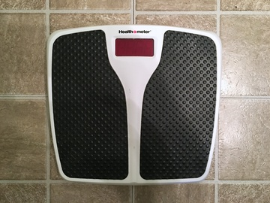
.
Kiedy osoba starsza staje się niedożywiona, zwiększa się ryzyko
niedożywienia białkowo - kalorycznego.
braku rozmaitych mikroelementów (witamin, składników mineralnych, np potasu).
Materiały przygotowane w ramach projektu BEPRESEL (KA204-2017-012). Kopiowanie tylko za zgodą koordynatora projektu.

Slide 17
Badania pokazują, że choroby przewlekłe są bardzo częstym problemem osób w starszym wieku.
Zatem, 45% populacji osób po 85 roku życia cierpi na choć jedną z wymienionych chorób: POChP,choroby zwyrodnieniowe stawów, ubytek masy kostnej, cukrzycę,niewydolność serca czy astmę.
Wiele osób cierpi także na inne, nie wymienione choroby
73% seniorów z chorobami przewlekłymi jest niedożywionych (badanie przeprowadzone w duńskich szpitalach)
Zły stan odżywienia sprzyja rozwijaniu się chorób przewlekłych
Materiały przygotowane w ramach projektu BEPRESEL (KA204-2017-012). Kopiowanie tylko za zgodą koordynatora projektu.

Slide 18
Zajęcia numer 6
Temat 2: Zapotrzebowanie kaloryczne osób starszych (BMI, niedowaga, nadwaga, otyłość)
Materiały przygotowane w ramach projektu BEPRESEL (KA204-2017-012). Kopiowanie tylko za zgodą koordynatora projektu.

Slide 19
Niedożywienie jest częste w chorobach przewlekłych W jednej z prac oceniono stan odżywienia 1300 osób po 65 roku życia (przeciętny wiek 85 lat) Okazało się, że 73% osób było niedożywionych
Czy te 73% osób jest niedożywionych, ponieważ duńskie szpitale głodzą swoich pacjentów?
Czy też
Niedożywienie jest jednym z powodów zaostrzenia choroby przewlekłej i hospitalizacji tych osób?
Materiały przygotowane w ramach projektu BEPRESEL (KA204-2017-012). Kopiowanie tylko za zgodą koordynatora projektu.

Slide 20
Po trzech latach odkryto powiązanie pomiędzy niedożywieniem, niskim indeksem BMI i śmiercią.

Slide 21
Wyzwania związane z niedożywieniem
Niedożywienie seniorów może prowadzić do:
Zmniejszonego napędu do działania - zmęczenia przewlekłego
Wzrostu zapadalności na choroby
Zmniejszenia możliwości samoopieki
Zmniejszenia dobrostanu
Zmniejszenia jakości życia tych osób
zmniejszenia odporności.
Materiały przygotowane w ramach projektu BEPRESEL (KA204-2017-012). Kopiowanie tylko za zgodą koordynatora projektu.

Slide 22
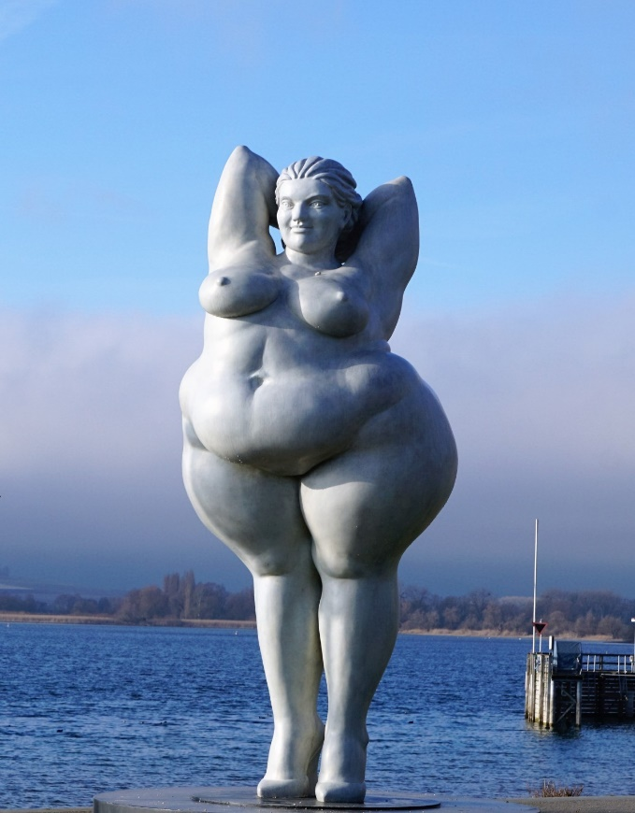
Wyzwania związane z nadwagą
cukrzyca typu 2
choroba wieńcowa
zakrzepica naczyń
udary mózgu
kamica żółciowa
dna moczanowa
choroby zwyrodnieniowe stawów rąk, kolan i bioder
rak piersi
rak szyjki macicy
rak jelita grubego
rak nerki
Materiały przygotowane w ramach projektu BEPRESEL (KA204-2017-012). Kopiowanie tylko za zgodą koordynatora projektu.

Slide 23
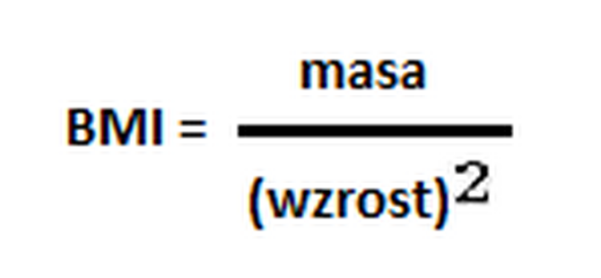
Czym jest BMI?
Zmniejszanie wskaźnika BMI z powodu starzenia się nie jest normą! Należy mieć tego świadomość i poszukiwać przyczyn, jeżeli ten wskaźnik nam się obniża!
BMI możemy obliczyć w łatwy sposób za pomocą kalkulatora dostępnego na stronie Narodowego Centrum Edukacji Żywieniowej
Materiały przygotowane w ramach projektu BEPRESEL (KA204-2017-012). Kopiowanie tylko za zgodą koordynatora projektu.

Slide 24
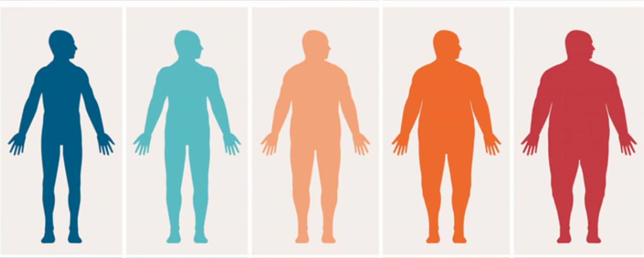
Czym jest Twoje BMI?
Badania pokazują że u osób powyżej 60 lat:
najniższe wskaźniki śmiertelności u kobiet z wartością
BMI pomiędzy 23 – 25
Niedożywienie
wartości prawidłowe
Wzrasta negatywny wpływ na zdrowie
najniższe wskaźniki śmiertelności u mężczyzn z wartością
BMI pomiędzy 26 – 28
do 18,5
18,5 do 24,9
25 do 29,9
30 do 34,9
ponad 34
Materiały przygotowane w ramach projektu BEPRESEL (KA204-2017-012). Kopiowanie tylko za zgodą koordynatora projektu.

Slide 25
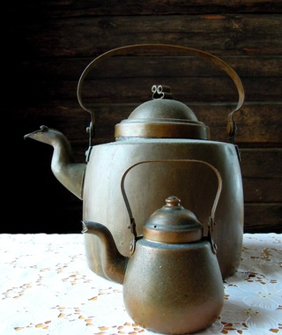
Z wiekiem, obniża się wzrost i waga u wielu ludzi.
W grupie osób, która przez 25 lat obserwowano -przeciętne obniżenie wzrostu i wagi przedstawiało się następująco:
5 cm i 5,1kg dla kobiet.
4 cm i 3.2 kg dla mężczyzn Dla niektórych z nas, dobrze że masa ciała się obniża, ale dla wielu starszych osób może to stanowić problem. Tracimy i tracimy na wadze i w końcu mamy zbyt duży ubytek masy ciała...
Materiały przygotowane w ramach projektu BEPRESEL (KA204-2017-012). Kopiowanie tylko za zgodą koordynatora projektu.

Slide 26
stajemy się mniejsi -
panowie tracą
4 cm wzrostu
panowie tracą przeciętnie 3,2 kg w okresie senioralnym
panie tracą
5 cm wzrostu
panie tracą przeciętnie 5 kg w okresie senioralnym
Materiały przygotowane w ramach projektu BEPRESEL (KA204-2017-012). Kopiowanie tylko za zgodą koordynatora projektu.

Slide 27
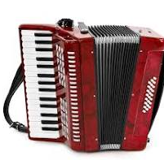
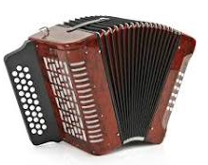
dlaczego tracimy wzrost:
po pierwsze, wpływ grawitacji
W rzeczywistości, większość z nas jest niższa wieczorem przed położeniem się do łóżka - w porównaniu z naszym wzrostem rano, tuż po wstaniu z łóżka.

Slide 28
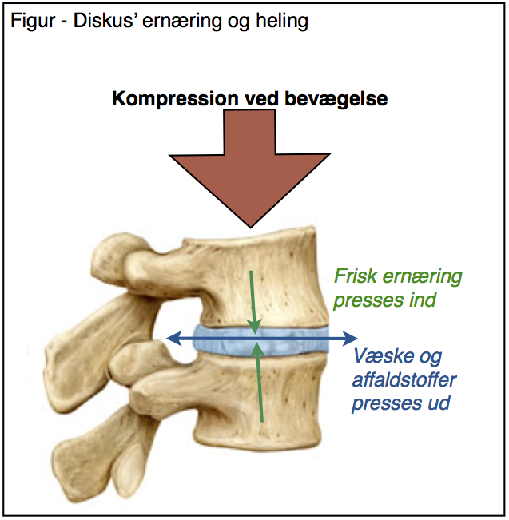
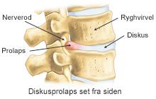
Dlaczego tracimy wzrost:
W późniejszym wieku, obniża się nasz wzrsost i nie wyprostujemy się przez noc - ponieważ z powodu mniejszej aktywności fizycznej nasze mięśnie ulegają osłabieniu i nie potrafimy się już “rozciągnąć”.
Powoduje to także wzrost ryzyka dyskopatii.
Materiały przygotowane w ramach projektu BEPRESEL (KA204-2017-012). Kopiowanie tylko za zgodą koordynatora projektu.

Slide 29
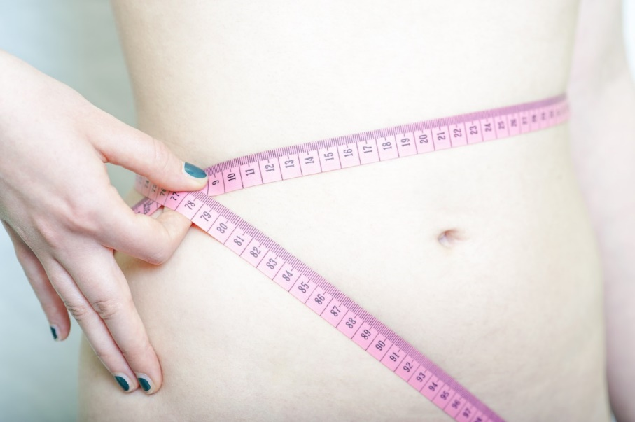
Co oznacza bycie szczupłym-grubym
Terminy “szczupły-gruby” odnoszą się do osoby która nie ma nadwagi, ale u której masa tkanki tłuszczowej jest na tyle duża, że może to mieć konsekwencje dla jej zdrowia
Materiały przygotowane w ramach projektu BEPRESEL (KA204-2017-012). Kopiowanie tylko za zgodą koordynatora projektu.

Slide 30
całkowita masa
75 kg
całkowita masa
75 kg
całkowita masa
75 kg
25% mięśnie
25% tłuszcz
20% mięśnie
20 %
tłuszcz
15% tłuszcz
15% mięśnie
wiek 65
wiek 75
wiek 85
trzymamy wskaźnik BMI na dobrym poziomie
ale nasz wewnętrzny bilans mięśni i tkanki tłuszczowej się zmienia z powodu coraz mniejszej aktywności fizycznej i utraty tkanki mięśniowej.

Slide 31
BMI 30
BMI 29
BMI 28
25% mięśni
25% tłuszczu
20% mięśni
20 %
tłuszczu
15% tłuszczu
15% mięśni
wiek 65
wiek 75
wiek 85
stopniowo osiągamy masę ciała, która sprawia, że mamy właściwy wskaźnik BMI,
wierzymy że jesteśmy na dobrej drodze ale w rzeczywistości z perspektywy naszego zdrowia nic się nie zmienia, ponieważ proporcja tkanki tłuszczowej i mięśniowej zmienia nam się na korzyść tkanki tłuszczowej.
Od jednego wyzwania do drugiego

